Slide 1
Практична настава- Интерна со нега III година Тема: Нега на болни и примена на дијагностички методи при заболување на дигестивниот систем
Стручен наставник: Биљана Данчевска
ОСМУ „Д-р Јован Калаузи“- Битола

Slide 2
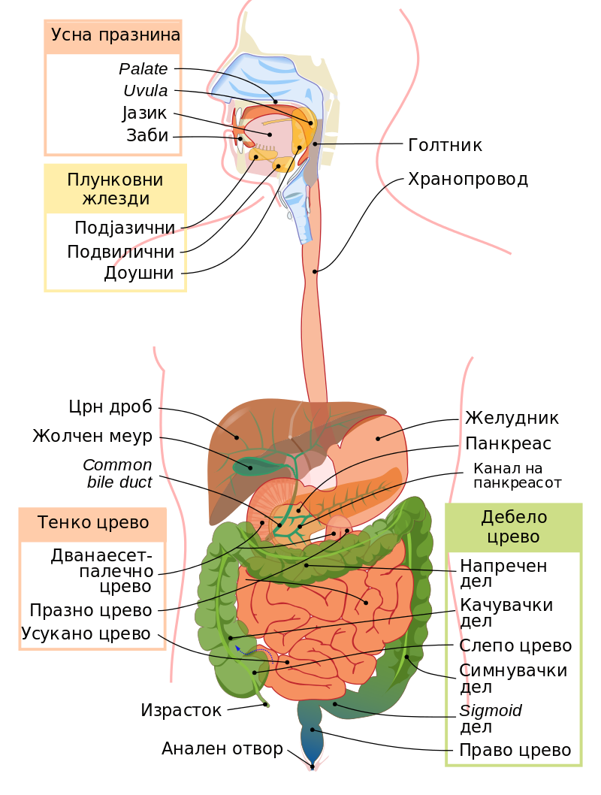
Рентгенски преглед на дигестивен систем
Рентгентските прегледи имаат важно место во испитување на органите за варење
Најважен услов за успешно спроведување на овие прегледи е тој да тие бидат празни
Успешниот рентгенски преглед зависи од правилна припрема на болниот

Slide 3
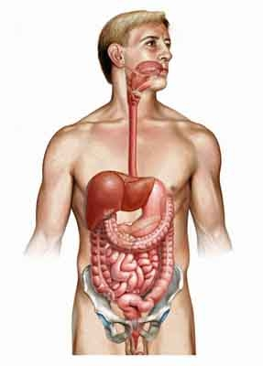
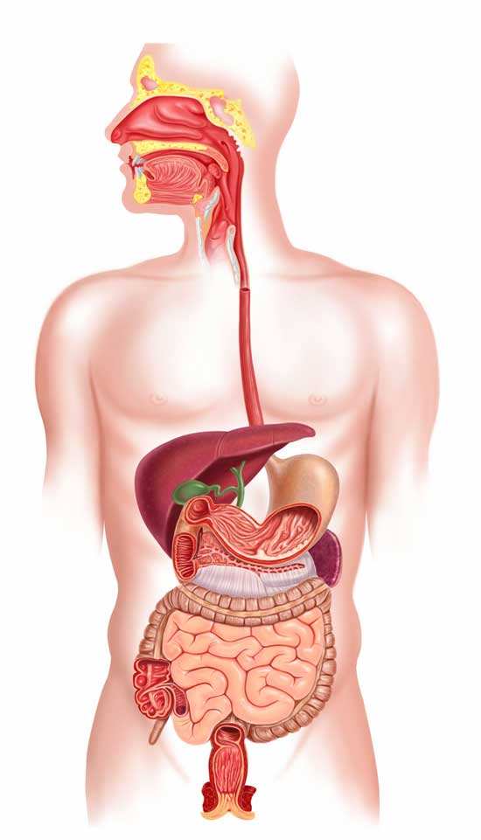
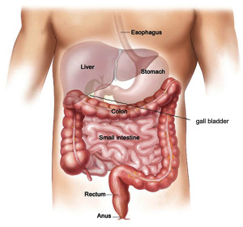
Дигестивен систем

Slide 4
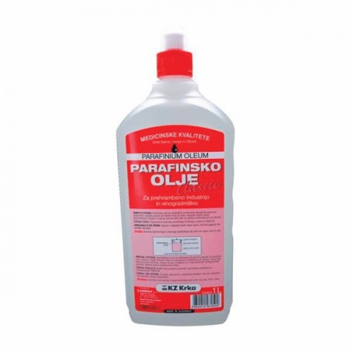
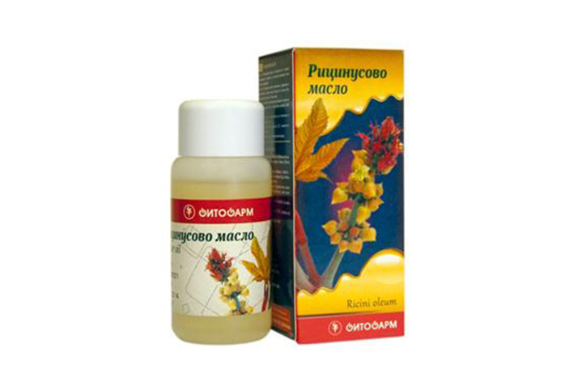
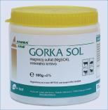
Припремата се врши на одредено време пред снимањето и се применуваат следните мерки:
Соодветна диета
Примена на лаксативни средства ( рицинусово масло, парафинско масло, еулаксин таблети, магнезиум сулфурикум-горка сол...)
Средства за смалување на метеоризмот
Примена на евако клизма

Slide 5
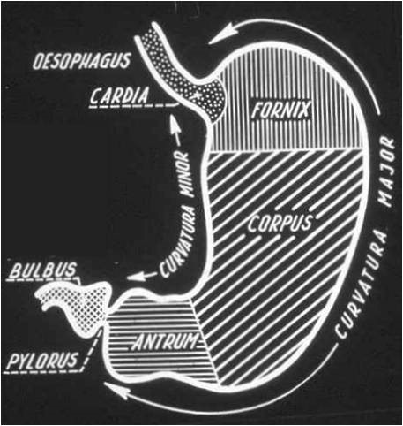
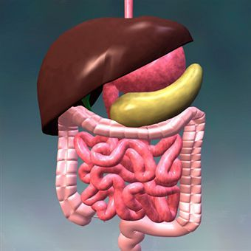
Од рентгенските испитувања на дигестивениот систем често се прави:
Нативна слика на абдомен- рентген на абдомен на празно со цел да се откријат воздух, асцит и се гледаат контурите на некој орган
Преглед на хранопроводот- се врши наутро и болниот треба да биди гладен
Преглед на желудник и дуоденум- за овој преглед болниот треба да биде гладен од вечерта и сабајлето да не доручкува
Пасажа на црева- преглед на тенкото црево со помош на контрасно средство

Slide 6
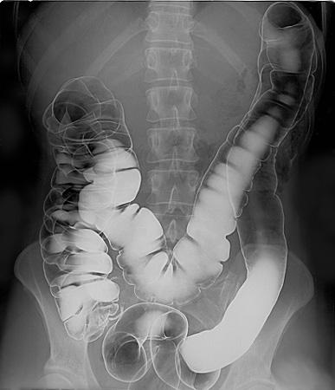
Преглед на дебело црево ( иригографија)- се врши со помош на контрасно средство, дебелото црево треба да биде без гасови и фекални маси. Припремата на болниот е два до три дена со лесна храна, еден ден пред снимање добива супа за ручек, попладнето се дава лаксантно средство, а дента на снимањето пред два часа очистителна клизма
Иригографија

Slide 7
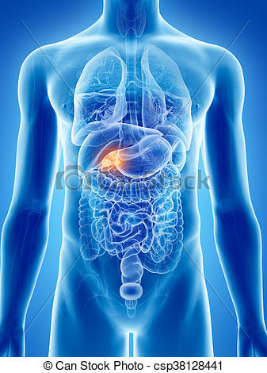
Преглед на жолчно ќесе и жолчни патишта ( холецистографија)- се врши со помош на контрасно средство кое може да се даде орално или интравенски. Припремата е иста како и кај иригографијата. Ако контрасното средство се прима во вид на таблети, определен број треба да ги зема секој 5 минути претходниот ден попладне, а потоа да лежи на десна страна. Важно е после првото снимање болниот да изеди две варени јајца и после 45 минути се врши повторно снимање
Холецистографија

